Slide 1
NỘI QUI PHÒNG HỌC
Vào phòng học trước giờ học 5 phút.
Vào phòng học bằng tài khoản trường cấp.
Quần áo lịch sự, ngồi học camera quay ngang tầm ngực đến đỉnh đầu, tập trung học tập.
Trong giờ học mở Camera, tắt micro. Khi cần trao đổi với giáo viên hoặc tương tác với lớp học thì ấn biểu tượng giơ tay và chờ gọi tên.
Giảng viên gọi 3 lần liên tục không trả lời coi như vắng buổi học.
Tìm hiểu bài trước buổi học, làm bài tập và bài kiểm tra theo quy định.

Slide 2
CHƯƠNG TRÌNH CHI TIẾT HỌC PHẦN MÁY CẮT KIM LOẠI
CHƯƠNG 1: ĐẠI CƯƠNG VỀ MÁY CẮT KIM LOẠI (2t)
CHƯƠNG 2: ĐỘNG HỌC MÁY CẮT KIM LOẠI (5t)
CHƯƠNG 3: MÁY TIỆN (11t) + KIỂM TRA (2t)
CHƯƠNG 4: MÁY KHOAN (3t)
CHƯƠNG 5: MÁY PHAY (7t)

Slide 3
BÀI GIẢNG MÁY CẮT KIM LOẠI
CHƯƠNG 1: ĐẠI CƯƠNG VỀ MÁY CẮT KIM LOẠI
Mục tiêu:
Qua bài học này sinh viên trình bày được:
Khái niệm về máy cắt kim loại.
Phân biệt được các loại máy công cụ theo TCVN.

Slide 4
CHƯƠNG 1: ĐẠI CƯƠNG VỀ MÁY CẮT KIM LOẠI
1. Khái niệm về máy cắt kim loại
Máy là tất cả những công cụ hoạt động theo nguyên tắc cơ học dùng làm thay đổi một cách có ý thức về hình dáng hoặc vị trí của vật thể.
Cấu trúc, hình dáng và kích thước của máy rất khác nhau. Tuỳ theo đặc điểm sử dụng của nó, có thể phân thành hai nhóm lớn:

Slide 5
CHƯƠNG 1: ĐẠI CƯƠNG VỀ MÁY CẮT KIM LOẠI
1. Khái niệm về máy cắt kim loại
Máy dùng để biến đổi năng lượng từ dạng này sang dạng khác cho thích hợp với việc sử dụng được gọi là máy biến đổi năng lượng.
Máy dùng để thực hiện công việc gia công cơ khí được gọi là máy công cụ.

Slide 6
CHƯƠNG 1: ĐẠI CƯƠNG VỀ MÁY CẮT KIM LOẠI
1. Khái niệm về máy cắt kim loại
Những máy công cụ dùng để biến đổi hình dáng của các vật thể kim loại bằng cách lấy đi một phần thể tích trên vật thể ấy với những dụng cụ và chuyển động khác nhau được gọi là máy cắt kim loại.
Theo tiêu chuẩn Việt Nam, máy công cụ bao gồm năm loại:
- Máy cắt kim loại.
- Máy gia công gỗ.
- Máy gia công áp lực.
- Máy hàn.
- Máy đúc.

Slide 7
CHƯƠNG 1: ĐẠI CƯƠNG VỀ MÁY CẮT KIM LOẠI
1. Khái niệm về máy cắt kim loại
Vật thể cần làm biến đổi hình dạng gọi là phôi hay chi tiết gia công. Phần thể tích được lấy đi của vật thể gọi là phoi. Dụng cụ dùng để lấy phoi ra khỏi chi tiết gia công gọi là dao cắt.

Slide 8
CHƯƠNG 1: ĐẠI CƯƠNG VỀ MÁY CẮT KIM LOẠI
2. Lịch sử phát triển của máy công cụ.
Từ xa xưa con người biết dùng đôi tay tạo ta vật dụng bằng đất sét, bằng gổ, xương, đá và sau đó bằng nhiều thứ kim loại để phục vụ cho đời sống của mình. Do nhu cầu ngày càng cao hơn, công việc nhiều hơn nên con người phải nghĩ ra các cơ cấu có thể giảm nhẹ sức lao động. Con người đã không ngừng chế tạo ra các vật dụng để phục vụ cho sản xuất với quy mô lớn.

Slide 9
CHƯƠNG 1: ĐẠI CƯƠNG VỀ MÁY CẮT KIM LOẠI
2. Lịch sử phát triển của máy công cụ.
Máy công cụ là những thiết bị, máy móc làm thay đổi hình dáng, kích thước và độ chính xác của chi tiết được gia công (theo thiết kế) bằng các phương pháp công nghệ khác nhau từ phôi.

Slide 10
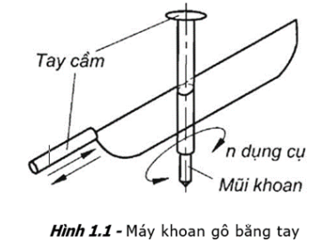
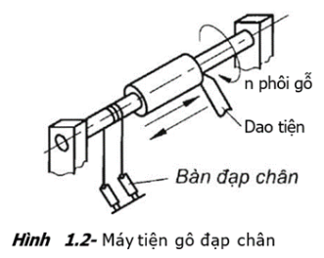
CHƯƠNG 1: ĐẠI CƯƠNG VỀ MÁY CẮT KIM LOẠI
2. Lịch sử phát triển của máy công cụ.

Slide 11
CHƯƠNG 1: ĐẠI CƯƠNG VỀ MÁY CẮT KIM LOẠI
3. Xu hướng phát triển và phân loại máy công cụ
Những máy công cụ vạn năng như: tiện, phay, khoan, bào, mài, gia công bánh răng... theo thời gian đã được cải tiến và phát triển thành các máy bán tự động, tự động, máy
tổ hợp, trung tâm gia công, các dây chuyền tự động từng phần và toàn phần.

Slide 12
BÀI GIẢNG MÁY CẮT KIM LOẠI
CHƯƠNG 2: ĐỘNG HỌC MÁY CẮT KIM LOẠI
Mục tiêu:
Qua bài học này sinh viên có khả năng:
- Phân biệt được các dạng bề mặt gia công.
- Giải thích được các nguyên lý tạo hình và các phương pháp tạo hình.
- Đọc được ký hiệu các chi tiết máy.

Slide 13
CHƯƠNG 2: ĐỘNG HỌC MÁY CẮT KIM LOẠI
2.1. Các dạng bề mặt gia công
Bề mặt hình học của chi tiết máy rất đa dạng và chế tạo các bề mặt này trên các máy cắt kim loại có rất nhiều phương pháp khác nhau. Để có thể xác định các chuyển động cần thiết, tức là chuyển động của các cơ cấu chấp hành của máy tạo ra bề mặt đó, người ta thường nghiên cứu các dạng bề mặt gia công trên máy cắt kim loại. Các dạng bề mặt thường gặp là:

Slide 14
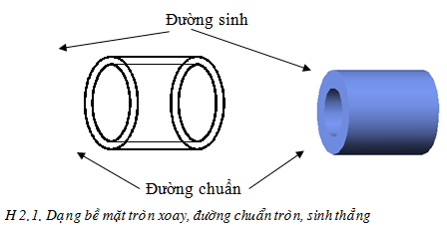
CHƯƠNG 2: ĐỘNG HỌC MÁY CẮT KIM LOẠI
2.1.1. Dạng trụ tròn xoay
2.1.1.1. Đường chuẩn là đường tròn, sinh thẳng
Thể hiện mặt trụ được hình thành do đường sinh là đường thẳng quay chung quanh đường chuẩn là đường tròn.

Slide 15
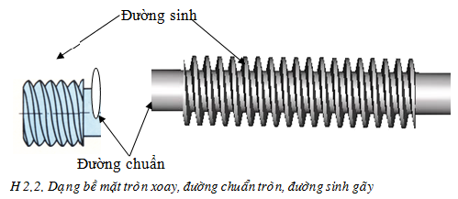
CHƯƠNG 2: ĐỘNG HỌC MÁY CẮT KIM LOẠI
2.1.1. Dạng trụ tròn xoay
2.1.1.2. Đường chuẩn tròn, sinh gãy khúc

Slide 16
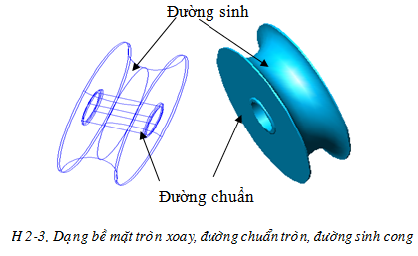
CHƯƠNG 2: ĐỘNG HỌC MÁY CẮT KIM LOẠI
2.1.1. Dạng trụ tròn xoay
2.1.1.3. Đường chuẩn là đường tròn, sinh cong

Slide 17
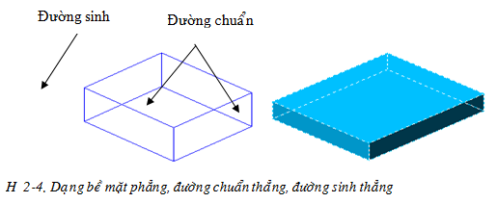
CHƯƠNG 2: ĐỘNG HỌC MÁY CẮT KIM LOẠI
2.1.2. Dạng mặt phẳng
2.1.2.1. Đường chuẩn là đường thẳng, sinh thẳng

Slide 18
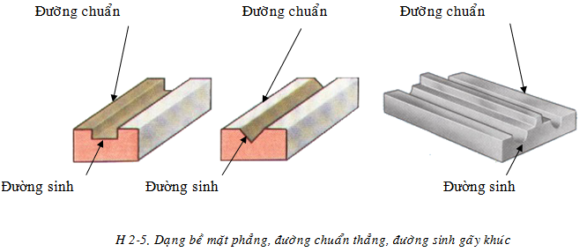
CHƯƠNG 2: ĐỘNG HỌC MÁY CẮT KIM LOẠI
2.1.2. Dạng mặt phẳng
2.1.2.2. Đường chuẩn là đường thẳng, sinh gãy khúc

Slide 19
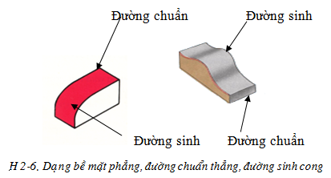
CHƯƠNG 2: ĐỘNG HỌC MÁY CẮT KIM LOẠI
2.1.2. Dạng mặt phẳng
2.1.2.3. Đường chuẩn là đường thẳng, sinh cong

Slide 20
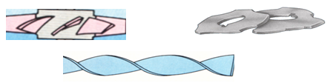
CHƯƠNG 2: ĐỘNG HỌC MÁY CẮT KIM LOẠI
2.1.3. Các dạng đặc biệt
Các dạng mặt trụ, mặt nón không tròn xoay và mặt cam.
Ngoài ra bề mặt đặc biệt còn có dạng thân khai,arsimet, cánh turbin, máy chèo…
Từ các dạng bề của các dạng nói trên, ta có thể tạo ra chúng bởi hai loại đường sinh sau đây:

